Slide 1
Úvodní jazykový seminář slovotvorba: kompozice, univerbizace, abreviace

Slide 2
dvě okénka k derivaci (k předchozí přednášce)

Slide 3
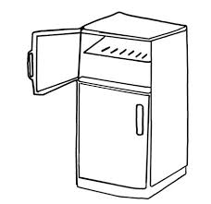
nepravidelnosti v derivaci
LEDNÍ ← LED jiné kolokace (co je „kolokace“?)
LEDOVÝ ← LED
LEDNICKÝ ← LEDNICE (toponymum)
Lednicko-valtický areál
LEDNICOVÝ?? ← LEDNICE

Slide 4
derivační procesy
deminutivizace
→ deminutivum
Jaký je rozdíl mezi těmito zdrobnělinami?
PSÍČEK MILÁČEK BŮČEK LALŮČEK
? augmentace/augmetivizace
→ augmentativum

Slide 5
kompozice
= skládání
složeniny vlastní
spojení pomocí spojovacího morfému (konektému/interfixu)
hlava a hruď → hlavohruď, rychle bruslit → rychlobruslit
složeniny nevlastní (spřežky)
připojení slov beze změny jejich tvaru
práceschopný (= schopný práce), chvályhodný (= hodný chvály), vlastizrádce (= zrádce vlasti), dvaadvacet (= dvacet dva)
naštěstí, bohužel, potichu
(pravopisně × na rozdíl od, v podstatě, na shledanou)

Slide 6
kompozice
složeniny ze dvou komponentů bez interfixu a plné syntaktické struktury
většinou stylově příznakové, expresivní
podržtaška, přetrhdílo
složeniny nevlastní ze tří komponentů
spřažené mikrovětné celky
jaksepatří, kdovíjak, kdovíco, bůhvíkde, bůhvíproč atd.
většinou stylově příznakové (vulgarismy) s předložkovým komponentem
přizdisráč, zkurvysyn

Slide 7
rozbor kompozita
RYCHLOBRUSL-AŘ(Ø) sufixace
RYCHLOBRUSL-I(T) kompozice (interfix -o-), vlastní složenina
RYCHL-E + -o- + BRUSL-I(T) sufixace
RYCHL(Ý)

Slide 8
kompozice
kombinované tvoření
v jednom kroku kompozice + derivace
kolo + o + běžet → koloběžka
med + o + jíst → medojed
černý + o + vlasy → černovlasý
Proveďte rozbor:
HRUBOZRNNÝ
LISTONOŠ
VERŠOTEPEC

Slide 9
kompozice
HRUBOZRN-N(Ý) kompozice + sufixace
HRUB(É) + -o- + ZRN(O)
LISTONOŠ(Ø) kompozice + transflexe
LIST(Ø) + -o- + NOS-I(T)
VERŠOTEP-EC(Ø) kompozice + sufixace
VERŠ(Ø) + -o- + TEP-A(T)

Slide 10
další slovotvorné procesy
univerbizace
= změna víceslovného pojmenování v jednoslovné
OBČANSKÝ PRŮKAZ → OBČANKA
KOPROVÁ OMÁČKA → KOPROVKA
PANELOVÝ DŮM → PANELÁK
univerbáty/univerbizáty mají často nižší stylový příznak (expresivní slova, hovorová až nespisovná)
SPACÁK × NÁKLAĎÁK
multiverbizace
= změna jednoslovného pojmenování ve víceslovné
SLUŠNĚJŠÍ → VÍC SLUŠNÝ, VÍC SLUŠNĚJŠÍ
OPEROVAT → PROVÁDĚT OPERACI

Slide 11
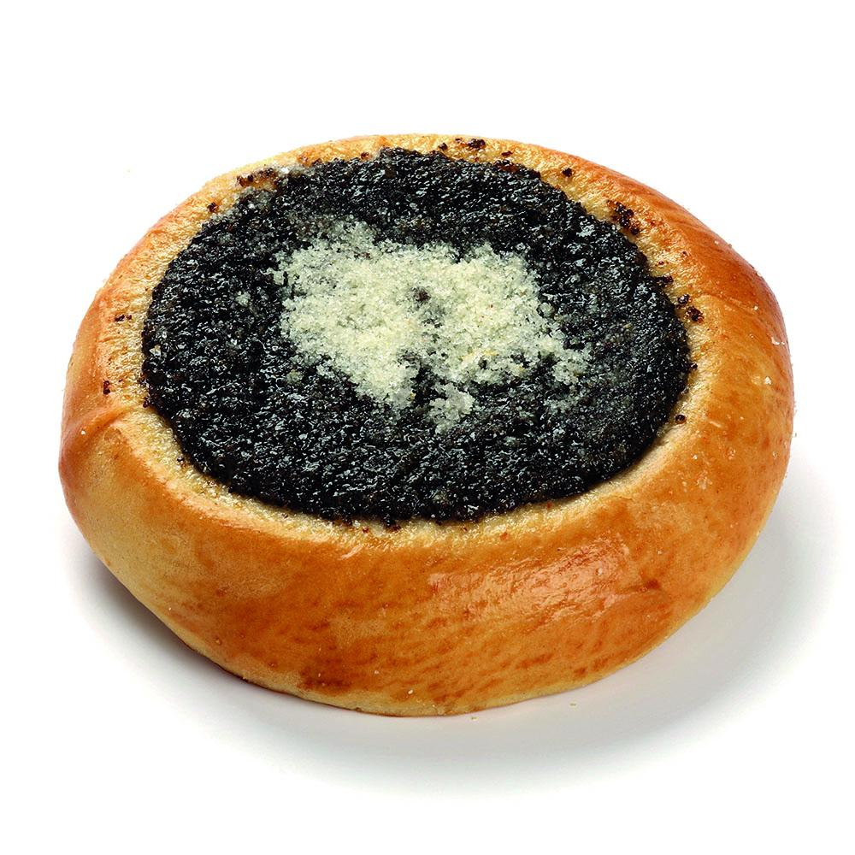
KRUHÁČ KOLÁČ

Slide 12
KRUHÁČ KOLÁČ
univerbizace + sufixace -ÁČ sufixace -ÁČ

Slide 13
další slovotvorné procesy
konverze
= přechod slova z jednoho slovního druhu do jiného bez formálních, afixy vyjádřených změn
a) změna slovního druhu neohebného slova
kolem ADV → kolem PREP
b) ustrnutí deklinačního paradigmatu
ráno SUBST → ráno ADV
c) změna deklinačního paradigmatu
konečný (zastávka/stanice) → konečná
≈ univerbizace

Slide 14
abreviace
= zkracování
zkratka = abreviatura
zkratková slova = akronym (zkratky, s nimiž lze zacházet jako se „slovy“)
a) iniciálové
ČR, ČEZ, USA, OSN, IKEA, ÚČJTK FF UK, ČRo
v ČEZu × v obchodním domě IKEA (v oficiálním kontextu ne *IKEY, *IKEE, *Ikeji atd.)
b) grafické
např., odd., v. r. (vlastní rukou)
pozor na předložky: v z. / vz.(v zastoupení)
kpt., rtg. (MČ 1 = zkratky kostrové, skeletové)

Slide 15
abreviace
c) kontrakční zkratky
pí, bří, fce
d) zkratkové složeniny
Čedok (původně Československá dopravní kancelář)
karma (podle výrobce Karla Macháčka)
umprum (uměleckoprůmyslová škola)
Asnep (= Asociace organizací neslyšících, nedoslýchavých a jejich přátel)

Slide 16
Jak vzniklo… ?
ČTK
SAZKA
SETUZA
SEMAFOR (divadlo)
PEXESO

Slide 17
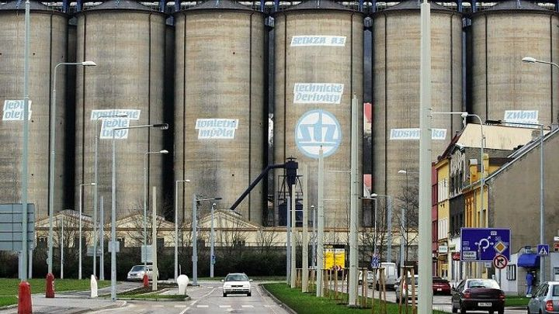
Jak vzniklo… ?
iniciální zkratka
ČTK = Česká tisková kancelář
zkratková slova, akronymy
SAZKA = Sázková kancelář
SETUZA = Severočeské tukové závody
SEMAFOR (divadlo) = sedm malých forem
PEXESO = název hry z sousloví Pekelně se soustřeď

Slide 18
Jak jsou utvořena slova:
PODHRADÍ
ZVONKOHRA
BALOŇÁK
NEROZVEDENÝ
OŘEZÁVÁTKO
ZKLAMÁNÍ

Slide 19
POD-HRAD(Í) prefixace + transflexe
HRAD(Ø) transflexe
HRAD-I(T)
ZVONK-O-HR(A) kompozice (složenina vlastní)
ZVON-EK(Ø) + -o- + HR(A) 1. sufixace 2. transflexe
ZVON(Ø) HRÁ-(Ø-T) 1. transflexe
ZVON-I(T)
BALOŇ-ÁK(Ø) univerbizace + sufixace (balon → baloň)
BALON-OV(Ý) KABÁT(Ø) sufixace
BALON(Ø)

Slide 20
NEROZVED-EN(Ý) transflexe + dereflexivizace (vés → ved)
NE-ROZVÉS(-Ø-T) SE prefixace
ROZ-VÉS(-Ø-T) SE prefixace + reflexivizace
VÉST
OŘEZÁV-Á-TK(O) sufixace
OŘEZ-Á-V-A(T) sufixace
O-ŘEZ-A(T) prefixace
ŘEZ-A(T)
ZKLAM-ÁN(Í) transflexe
Z-KLAM-A(T) prefixace
KLAM-A(T)

